Slide 1



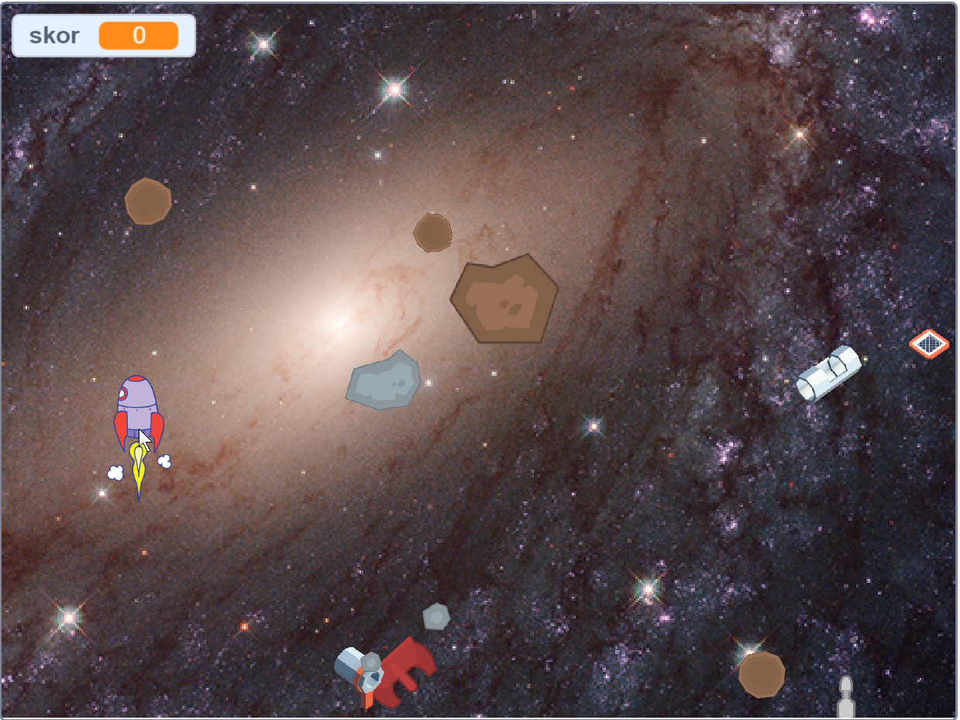

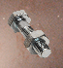

Çöp Avcısı Nasıl Yapılır?
Kahramanlarımız
İlk oyunumuz; Yüksek tempolu, Uzay hazine toplama oyunu. Sadece basit adımları takip edin ve arkadaşınıza meydan okuyun.
Ana kahraman roket
OYUNUN AMACI
Dünya’nın çevresi son 70 yıldır binlerce yapay uydu ve bunların ortalıkta dolaşan başıboş parçalarıyla kaplanmış durumda.
Uzay çöplerini temizyecek bir kahramanımız var ancak etraftaki meteorlarını oluşturduğu tehlike gittikçe artıyor.
Meteor gördüğün yerden kaç
Çöpleri ortalıkta bırakma

Slide 2
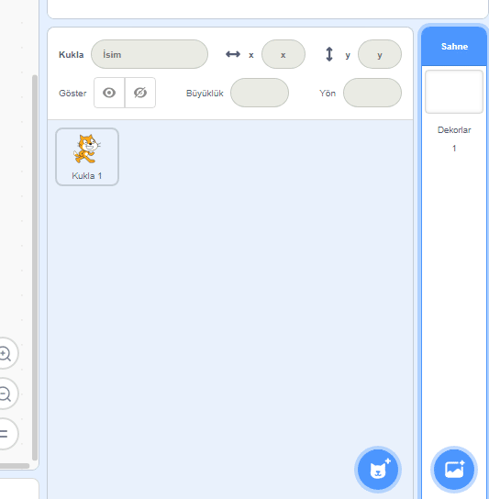
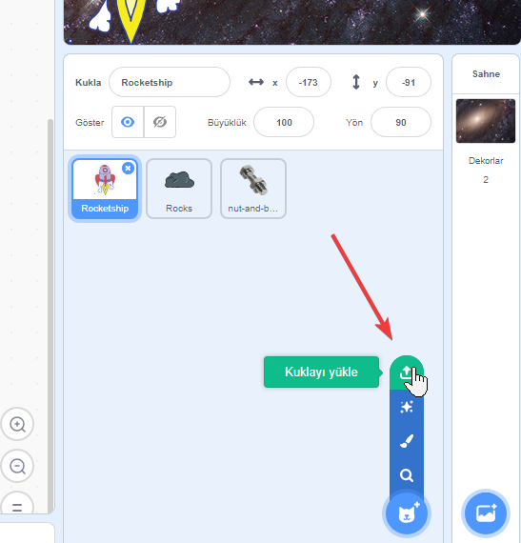
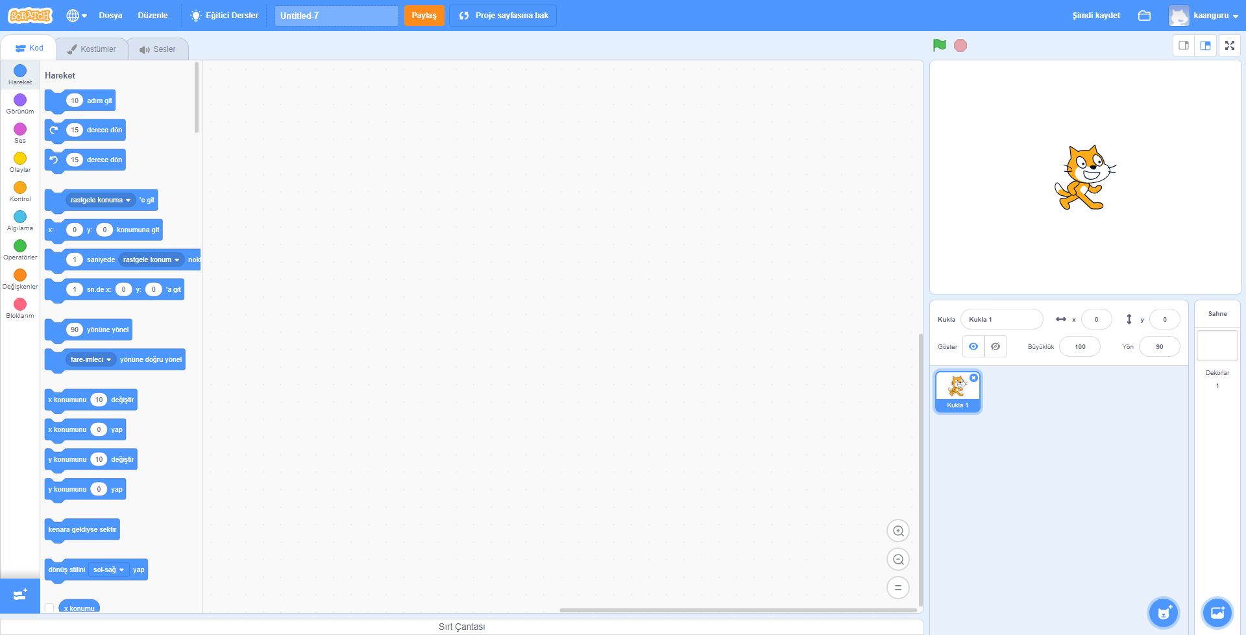
oyun ilerleme
%14
Herhangi bir Scratch programı gibi, Çöp Avcısı da bilmecenin parçaları gibi renkli blokları birleştirerek yapılır. Her blok
kukla'ya ne yapacağını söyleyen bir komuttur. Oyunun ana kuklası olan Roket’in programlanması ile başlayalım.
4
sahne hazırlayalım
5
Kuklaları yükleyelim
3
Yeni bir proje başlatalım

Slide 3
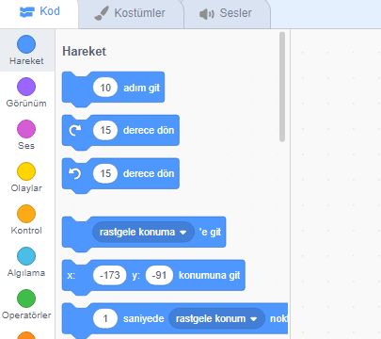
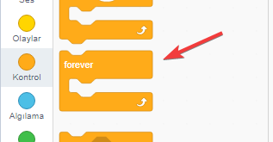
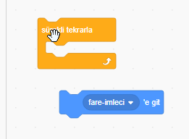
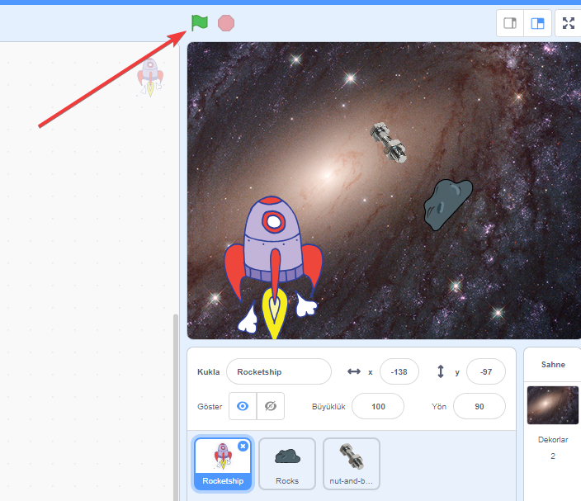
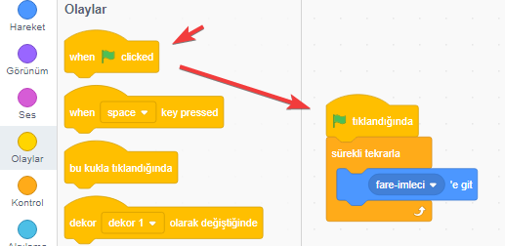
oyun ilerleme
%29
4
mouse kontrol
5
kontrol
6
blok birleştir
“forever” bloğunu hareket bloğunu böylece sarsın
Kontrol sekmesi altındaki “forever” bloğunu kodlama alanına sürükleyelim.
8
çalışan ilk kod
7
olaylar sekmesi
Roket kuklası seçiliyken;
HAREKET sekmesinin altındaki “rastgele konuma git” bloğunu “fare-imleci” şeklinde değiştirip kodlama alanına sürükleyelim.
yeşil bayraklı “when … Clicked” bloğunu bulun. Şimdi her bloğun ne iş yaptığını düşünün.
şimdi sahneniz üzerindeki yeşil bayrağa basarak ne olduğuna bakın.

Slide 4
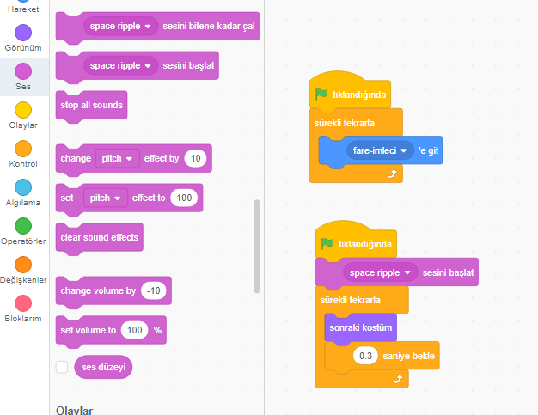
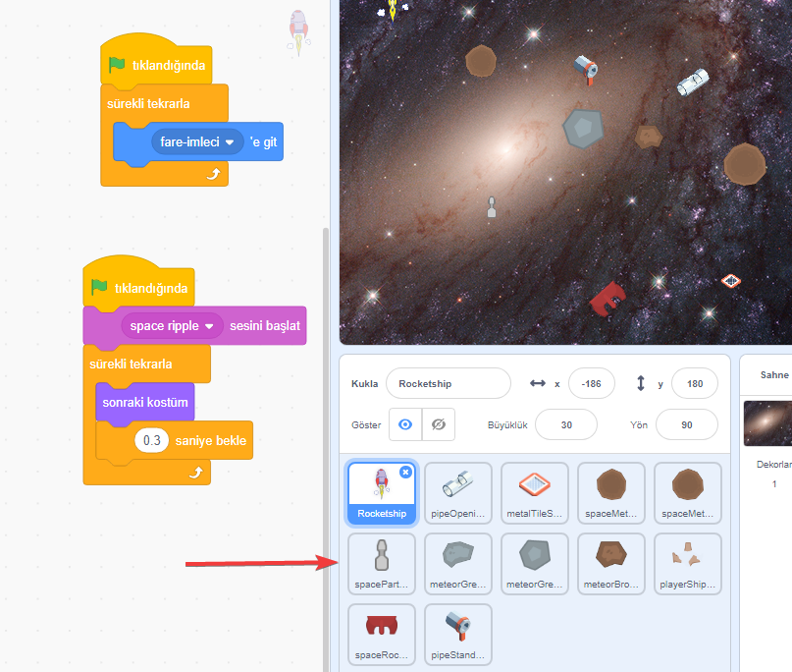
oyun ilerleme
%43
9
çalışan ilk kod
10
biraz ses ekleyelim
11
daha fazla kukla
şimdi sahneniz üzerindeki yeşil bayrağa basarak ne olduğuna bakın.
Ses sekmesi içinde “space riple sesini başlat” bloğunu ekleyelim
kendi bilgisayarımızdan da png dosyaları ekleyebiliriz.
Döngüler; Bilgisayar programcılığında “sürekli tekrarla”(loop) sıkça kullanılan bir komuttur.

Slide 5
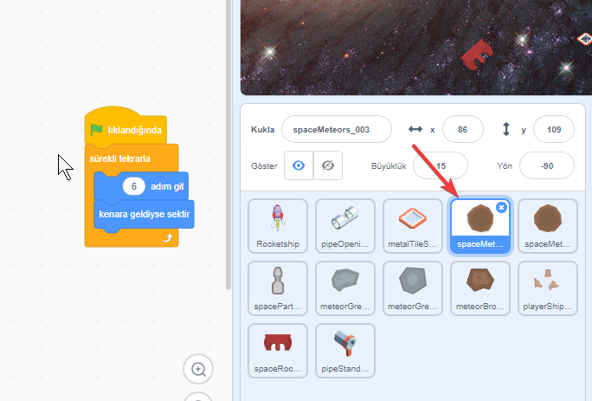
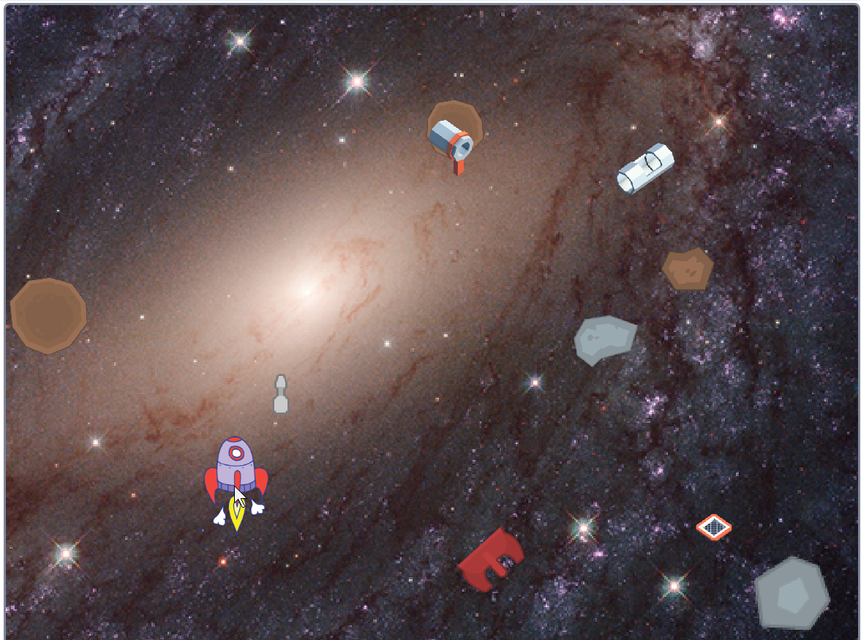
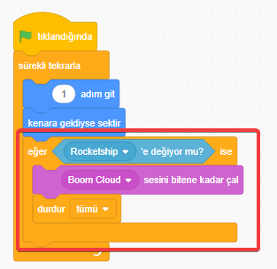
oyun ilerleme
%57
12
düşman ekle
13
tekrar çalıştır
14
toslamalar
Şimdi tüm meteorlar sağa sola hareket etmeliler. Ancak şimdilik roketimiz meteorlara çarptığı halde hiç birşey olmuyor bu durumu düzeltmek gerek.
tüm meteorlara “... adım git” ve “kenara geldiğinde sektir” bloklarını ekleyin. Büyük meteorlar için küçük bir değer girerseniz daha yavaş ilerler.
tüm meteorlara bir “eğer” kontrol bloğu yerleştiriyoruz.

Slide 6
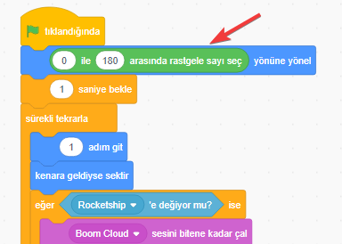
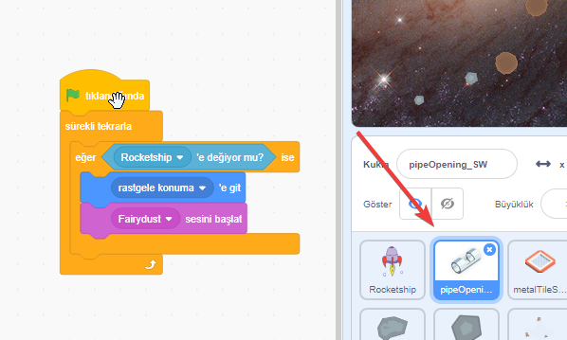
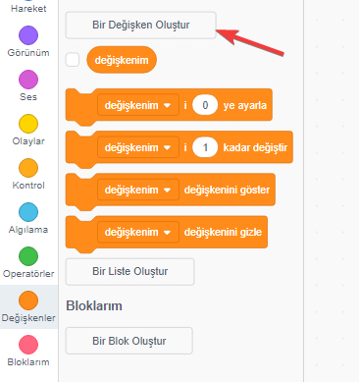
oyun ilerleme
%71
15
rastlantısal operatörler
16
çöp toplama
17
skor tutma
bütün meteorların aynı yönde hareket etmesi sıkıcı olacak. Meteorların hareket yönünü rastlantısal değişecek şekilde düzenleyelim.
Artık çöplerin kodlarını yazmaya başlaya biliriz.
Herhangi bir kukla seçiliyken skor kodlamasını yapabiliriz.

Slide 7
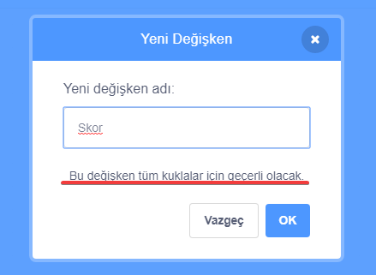
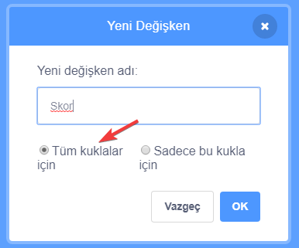
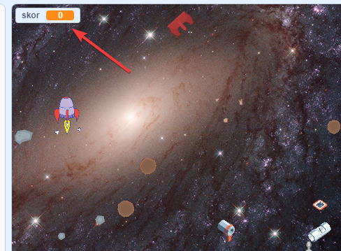
oyun ilerleme
%86
18
değişken ekleme
19
değişken ekleme
20
skor
Scratch değişkeni oyun ekranının sol üst köşesine yerleştirdi.
Eğer doğrudan sahne dekoru seçiliyken değişken eklerseniz, değişken tüm kuklalar için geçerli olacaktır.
Eğer başka bir kukla seçiliyken değişken eklerseniz “tüm kuklalar için” seçmelisiniz

Slide 8
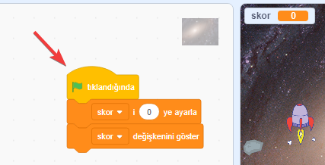
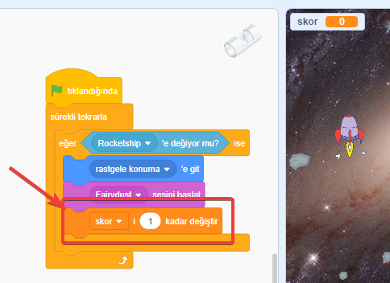
oyun ilerleme
%100
21
skoru sıfırla
22
skoru artır
23
kapışın
Oyuna başlarken skorun sıfırlanması için sahne dekoru seçiliyken “skor değişkenini sıfıra” ayarla bloğunu yerleştiriyoruz.
Çöplere de “Skoru 1 artır” bloğu ekliyoruz
Bitirdiniz şimdi oyun oynayın!

